Slide 1
ROBOT TASARIMI ve UYGULAMALARI
Pekiştirmeli Öğrenme Algoritmalarının İncelenmesi
Hazırlayan: Sami Cihan Aksu, Emre Kapan, Erva Ceyda Dağgeçen

Slide 2
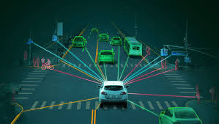


Pekiştirmeli Öğrenme Nedir?
Pekiştirmeli Öğrenme (RL):
Ajanın (agent), çevresiyle etkileşim kurarak ve ödüller kazanarak karar almayı öğrendiği bir makine öğrenme alanıdır.
Hedef: En yüksek ödülü maksimize eden bir politika öğrenmek.
Kullanım alanları: Robotik, otonom sürüş, oyun yapay zekası, finans
Sunumda İşlenecek Algoritmalar:
Proximal Policy Optimization (PPO)
Soft Actor-Critic (SAC)
Deep Deterministic Policy Gradient (DDPG)

Slide 3

Derin Pekiştirmeli Öğrenmenin Gelişimi
Markov Karar Süreci (MDP): Geleceği tahmin etmek için mevcut durumu ve aksiyonu kullanan çerçeve, pekiştirmeli öğrenmenin temel yapı taşlarını oluşturdu.
Keşif ve Kullanma Dengelemesi: Keşif (exploration) ve kullanma (exploitation) arasındaki denge, öğrenme süreçlerinin etkinliğini artırdı.
Algoritma Gelişimi: Q-öğrenme ve politika gradyanı gibi algoritmaların gelişimi, pekiştirmeli öğrenmenin karmaşık problemlere uygulanabilirliğini artırdı.

Slide 4
Algoritmaların Temelleri
PPO (2017), Schulman ve arkadaşları tarafından geliştirilmiştir. Politika güncellemelerinde stabiliteyi artırmak için clip loss kullanarak büyük değişiklikleri sınırlar. Bu yenilik, PPO'yu oyun ve robotik simülasyonlarda popüler hale getirmiştir.
SAC (2018), Haarnoja ve arkadaşları tarafından tanıtılmıştır. Entropi ödülü kullanarak stokastik bir politika geliştirir, böylece karmaşık ortamlarda daha iyi keşif yapılmasını sağlar. SAC, robotik ve otonom sistemlerde başarılı sonuçlar elde etmiştir.
DDPG (2015), Lillicrap ve arkadaşları tarafından geliştirilmiştir. Sürekli aksiyon alanlarında deterministik politika kullanarak hassas kontrol gerektiren görevlerde stabil ve hızlı sonuçlar sunar. Robotik ve otonom sürüş gibi uygulamalarda yaygın olarak kullanılır.

Slide 5
Proximal Policy Optimization (PPO)
PPO, politika tabanlı bir algoritmadır ve kesintili veri kümelerinde iyi performans gösterir
Özellikleri:
Clip Loss (Kesme Kayıp Fonksiyonu): Ajanın büyük politika değişikliklerinden kaçınmasını sağlar, bu da daha stabil bir öğrenme süreci sunar.
Detaylı Politika Güncellemesi: Yavaş fakat etkili bir şekilde politika güncellemesi yaparak güvenli bir öğrenme süreci sunar.
Avantajlar: PPO, kullanımı kolay ve stabil bir algoritmadır.
Kullanım Alanları: Sürekli ve ayrık hareket kontrolü gerektiren oyunlar ve simülasyonlar.

Slide 6
Soft Actor-Critic (SAC)
SAC, sürekli kontrol gerektiren görevler için tasarlanmış bir algoritmadır ve hem politika hem de değer tabanlı öğrenmeyi birleştirir.
Özellikleri:
Stokastik Politika: Ajanın keşfetme (exploration) yeteneğini artırarak farklı stratejileri denemesine olanak tanır.
Otomatik Entropi Ayarı: Keşif-kullanma dengesini optimize etmek için entropi katsayısını dinamik olarak ayarlar.
Avantajları: Daha esnek bir keşif politikası sunar; belirsizlikle başa çıkmada başarılıdır.
Kullanım Alanları: Robotik kontrol, simülasyonlu araç kontrolü ve daha karmaşık çevreler.

Slide 7
Deep Deterministic Policy Gradient (DDPG)
DDPG, aktör-eleştirmen (actor-critic) tabanlı bir algoritmadır ve sürekli aksiyon alanlarında çalışan derin pekiştirmeli öğrenme algoritmalarındandır.
Özellikler:
Deterministik Politika: DDPG, her adımda en iyi eylemi tahmin ederek öğrenme sürecini hızlandırır.
Experience Replay (Deneyim Tekrarı): Geçmiş deneyimlerden yeniden öğrenme sağlar ve daha stabil bir eğitim süreci sunar.
Avantajlar: Sürekli aksiyon alanları için hızlı ve deterministik bir öğrenme süreci sağlar.
Kullanım Alanları: Endüstriyel robot kontrolü, otonom sürüş simülasyonları.

Slide 8
Algoritmalar Arası Karşılaştırma
Özellik | PPO | SAC | DDPG
Politika Türü | Deterministik/ Stokastik | Stokastik | Deterministik
Kullanım Alanları | Çeşitli simülasyonlar | Robotik kontrol, oyunlar | Sürekli aksiyon gerektiren görevler
Güncelleme Hızı | Orta | Orta - Yüksek | Yüksek
Keşif-Kullanma Dengesi | Clip Loss ile stabil | Otomatik Entropi Ayarı | Deneyim Tekrarı

Slide 9
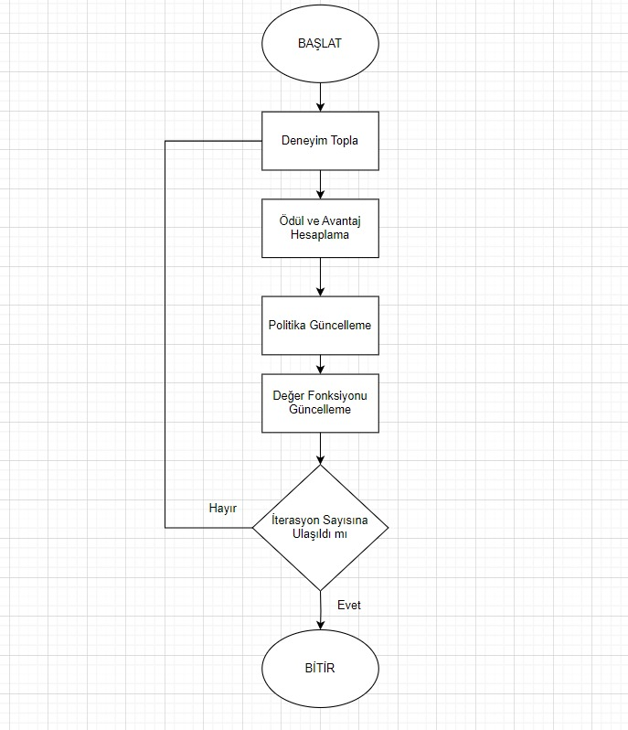
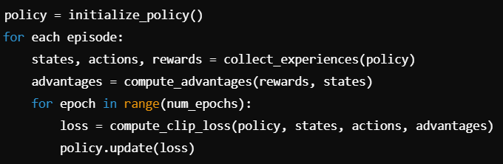
PPO Çalışma Adımları
Akış diyagramı:
Başlatma: Ajan, rastgele bir politika ile başlatılır.
Deneyim Toplama: Aksiyon ve ödüller toplar, deneyimleri tamponda saklar.
Politika ve Değer Güncellemesi: Entropi ödülü ile politika güncellenir.
Tekrar Etme: Deneyimlerden öğrenme süreci sürekli devam eder.
Sözde kod:

Slide 10
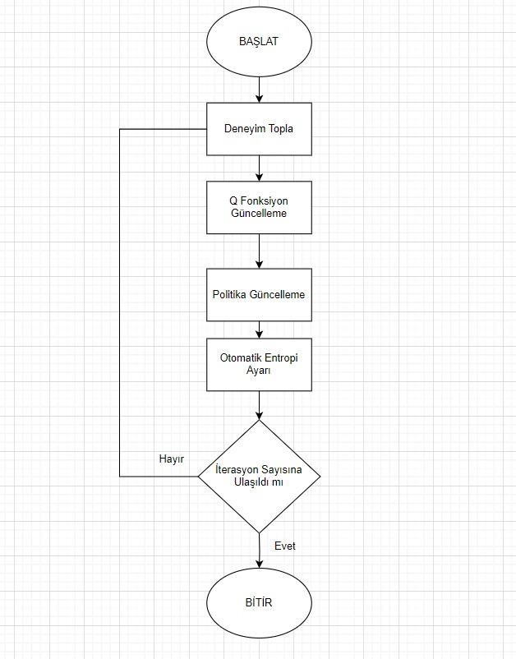
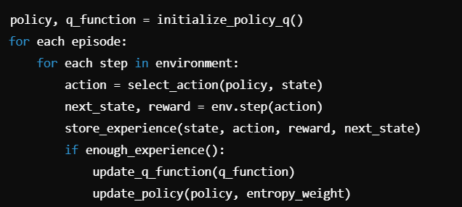
SAC Çalışma Adımları
Akış diyagramı:
Algoritma Özeti: SAC, sürekli kontrol gerektiren görevler için stokastik politika kullanır.
Geliştirici Çalışması: Haarnoja ve arkadaşları (2018).
Avantajları: Karmaşık ortamlarda yüksek performans, esnek keşif stratejisi.
Kullanım Alanları: Robotik kontrol, simülasyon ve otonom sistemler.
Sözde kod:

Slide 11
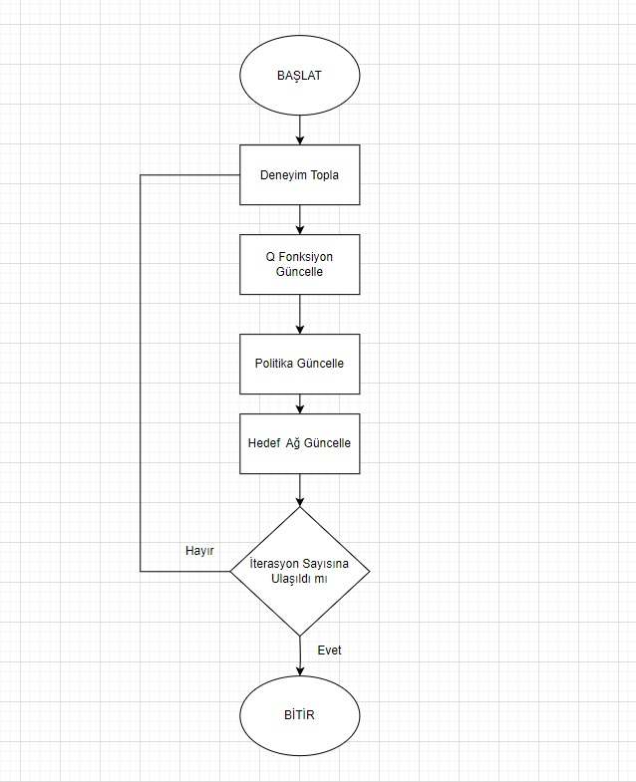
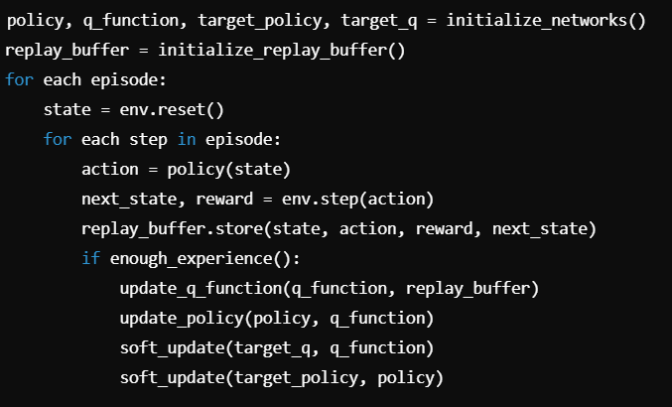
DDPG Çalışma Adımları
Akış diyagramı:
Başlatma: Ajan, başlangıç politikasına göre başlar.
Deneyim Toplama: Aksiyonları ve ödülleri toplar, deneyimleri tamponda saklar.
Q-Fonksiyon ve Politika Güncellemesi: Hedef ağ ile güncellenir.
Hedef Ağ Güncellemesi: Yavaş güncellemelerle ana ağa yaklaşır.
Sözde kod:

Slide 12
Problemin Sınırları ve Çalıştırılan Ortamlar
Problemin Sınırları:
Deneyim Sınırları: Sınırlı sayıda deneme ile optimal politika öğrenilmeli.
Aksiyon Sınırları: Sürekli aksiyon ortamları belirli bir aralıkta; ayrık aksiyon ortamları sınırlı seçeneklerden oluşur.
Ödül Sistemi ve Gürültü: Ortamda pozitif veya negatif ödüller, rastgele olaylar olabilir.
Çalıştırılan Ortamlar:
Mountain Car Continuous:
Bir arabanın iki tepe arasındaki vadiden çıkabilmesi için doğru stratejiyle hız kazanarak en yüksek noktaya tırmanmasını gerektiren sürekli hareket kontrolü ortamı.
Pusher:
Bir robot kolun bir objeyi belirli bir hedefe itmesini gerektiren fizik tabanlı bir simülasyon.

Slide 13
Özet ve Sonuç
Özet:
PPO, SAC ve DDPG algoritmaları, ödülü maksimize edecek politikaları öğrenmeye odaklanır.
PPO ayrık aksiyonlarda stabilite sunarken, SAC keşif için entropi ödülü kullanır; DDPG ise sürekli aksiyonlarda hızlı ve hassas kontrol sağlar.
Sonuç:
Bu algoritmalar, robotik kontrol ve otonom sistemler gibi alanlarda başarılı uygulamalar sunar ve pekiştirmeli öğrenmede stabilite ve uyum açısından önemli katkılar sağlar.

